Slide 1
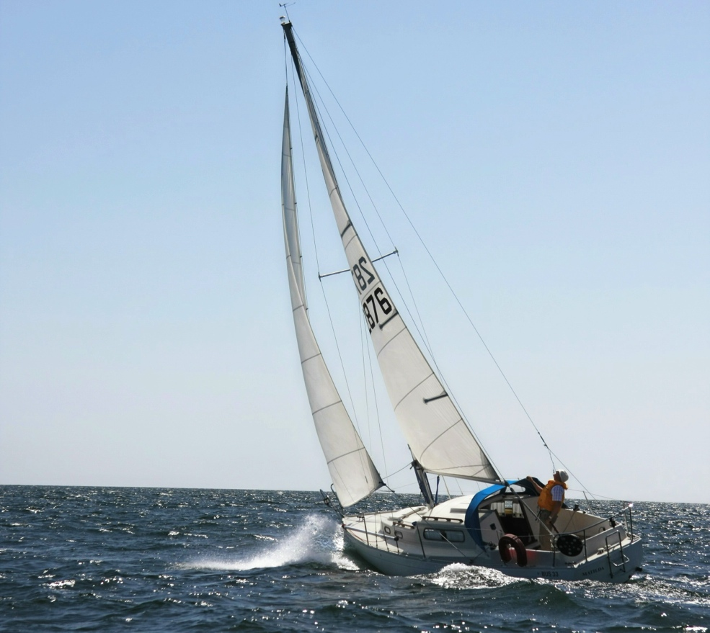
Die Albin Vega 27
Daten, Stärken und Schwächen eines Segelboot-Kassikers
Eine Quintessenz
aus Test- und Törnberichten, Expertenmeinungen und vielen Jahren eigener Erfahrung
zusammengestellt von Wolfgang Speckardt

Slide 2
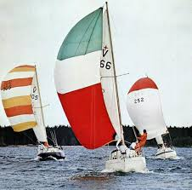
Die Albin Vega in Action ...

Slide 3
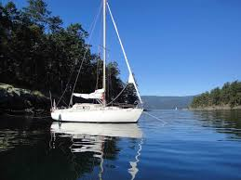
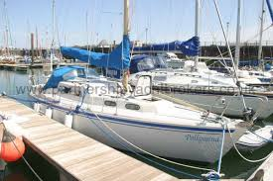
... und in „Relax“ion
In der Ruhe liegt die Kraft

Slide 4
Die Geschichte
Die Albin Vega – konstruiert von Per Brohäll - war das erste Großserienschiff das je gebaut wurde. Damit bleibt sie für immer Vorbild für alle Schiffe, die bis heute in GFK-Bauweise gefertigt wurden und weiterhin gebaut werden. (GFK = glasfaserverstärktes Kunststoff-Laminat).
Die Albin Vega Baunummer 1 war 1965 noch aus Holz gebaut worden. Von diesem Boot wurden die Laminierformen für Rumpf und Deck abgenommen und Ende der 1960er Jahre konnte man mit der ersten Serienfertigung aus GFK-Laminat beginnen. Da damals jedoch die guten Eigenschaften von GFK noch nicht gänzlich bekannt waren, wurden vorsichtshalber enorm massive Laminate verwendet, die sich heute kein Hersteller mehr leisten möchte.

Slide 5
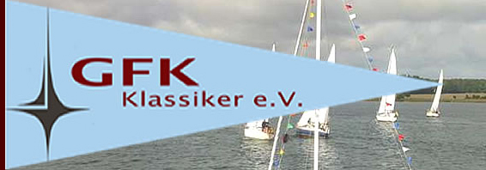
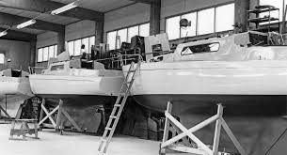
Die weltweit 1. Serienfertigung von Booten
In der Larsson-Trade-AB-Werft (1971 umbenannt in Albin-Marin AB) in Kristinehamn am riesigen, südschwedischen Vänernsee (mehr als 10 mal so groß wie der Bodensee) wurden zwischen 1965 und 1979 ca. 3.450 baugleiche Boote hergestellt und weltweit verkauft. Das heißt ein Boot pro Arbeitstag! Ein so hoher Output war bis dahin in der Boostbau-Branche völlig undenkbar.

Slide 6
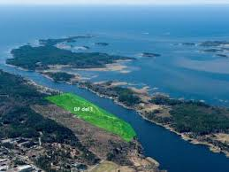
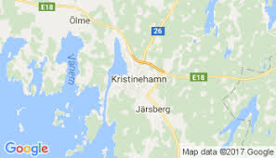
Die Heimat aller Albin Vegas
Link zum Video: sprachlos auf dem Vänernsee
Link zum Video: Welcome to Kristinehamn

Slide 7
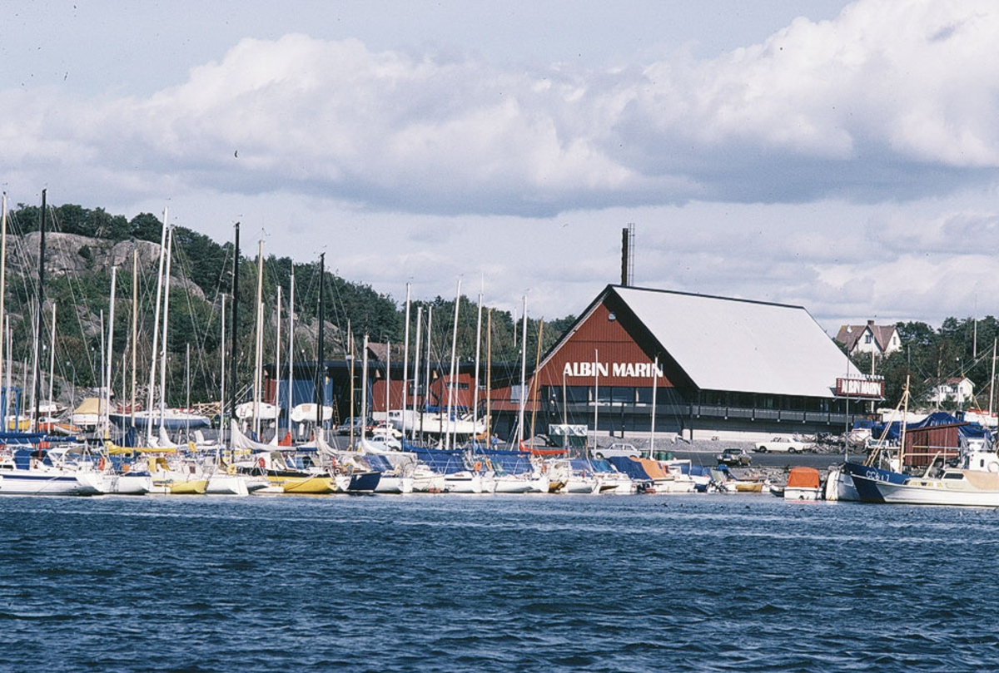

Slide 8
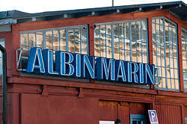
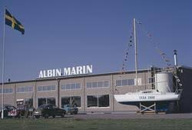

Slide 9
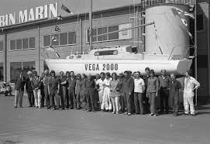
Außer bei der Motorisierung gab es während der gesamten Bauzeit keine nennenswerten Änderung in Bauart, Ausstattung oder sonstigen Modifikationen. So gleichen sich praktisch alle Albin Vegas wie ein Ei dem Anderen.
Die allermeisten von Ihnen - sogar die Nr. 1 - segeln noch und sind zum Teil als sehr gepflegte Liebhaberobjekte auf der ganzen Welt unterwegs.

Slide 10
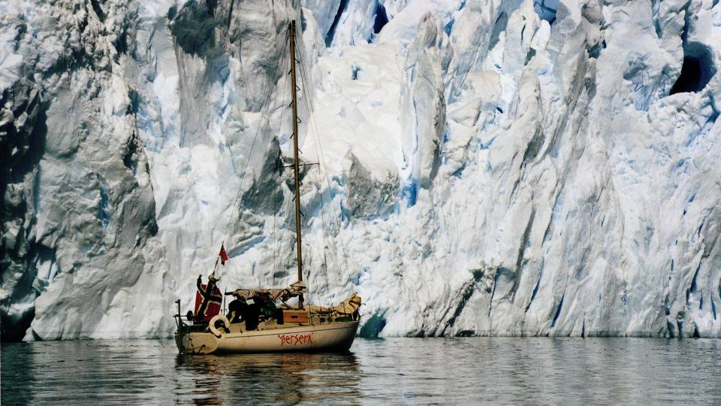
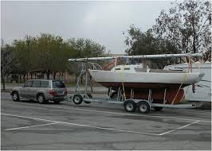
Die Idee. So sollte sie werden ...
Sicher: Praktisch:
für alle Seegebiete dieser Welt geeignet, stäbig, geringer Tiefgang. Gerade noch mit PKW trailerbar

Slide 11
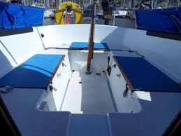
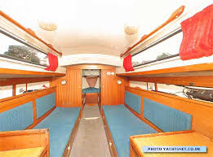
... außerdem ...
Geräumig: Nahezu-Stehhöhe im Salon + gute Sitzhöhe im Vorschiff + viel Stauraum + große, sehr sichere Plicht

Slide 12
Ein großes, geschütztes Cockpit
Rundum gesichert durch einen hohen Süllrand sitzen vier Segler stets bequem und sicher.
Der Großschot-Traveler ist hinter der Pinne angeordnet. So stört die Großschot nicht und ist immer gut erreichbar.

Slide 13
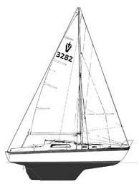
... und dann noch:
Problemlos: unkompliziert, einfaches Slup-Rigg topgetakelt, für Einhandsegler bestens geeignet
Qualitativ hochwertig: außergewöhnliche Robustheit und Langlebigkeit
Preiswert: reduced to the max

Slide 16
Die Albin Vega in 3D

Slide 17
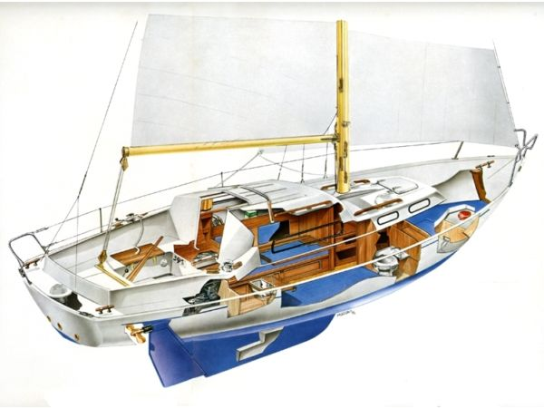

Slide 18
Die Daten
Länge über Alles: 8,25 Meter (27 Fuß) (ohne Anbauteile wie Bugkorb, Heckreling, Badeplattform)
Größte Breite: 2,46 Meter (damit straßentauglich, zugelassen sind max. 2,50 Meter Breite)
Tiefgang: 1,17 Meter (stabiler Langkiel mit angehängtem Ruderblatt, 100% Skeg)
Kielballast: 915 Kg (40 % der Verdrängung)
Verdrängung: 2,3 Tonnen (= Displacement = Konstruktionsgewicht des segelfertigen Bootes)
Transportgewicht: 2,6 Tonnen (incl. Rigg, Ausrüstung und Kraftstoff, selbst am Kran gewogen)
Wasserlinienlänge: 7,20 Meter
Rumpfgeschwindigkeit: 6,5 Knoten (Vmax = 2,43 x Wurzel aus Wasserlinienlänge)

Slide 19
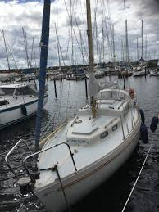
klassische Linien
im Stil der 1960er Jahre

Slide 20
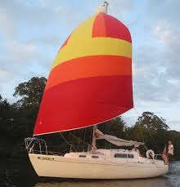
Das Rigg

Slide 21
Segelflächen Gesamt / Groß / Genua1 / Genua2 / Fock1 / Fock2 / Fock3 / Drifter / Spinacker Qm 31,7 a.W. / 14,8 / 22,6 / 19,7 / 13,5 / 8,9 / 5,4 / 23,0 / 47,0
Mastlänge: 9,34 Meter über Mastfuß
Durchfahrtshöhe: 10,30 Meter über der Wasserlinie
Stehhöhe in der Kabine 1,70 Meter
Sitzhöhe im Vorschiff 1,40 Meter
Frischwassertank 65 Liter
Kraftstofftank 35 Liter
Neupreis 1974 44.700,- DM frei Puttgarden incl. Mwst. und Zoll
Neupreis 1979 50.000,- DM frei Puttgarden incl. Mwst. und Zoll

Slide 22
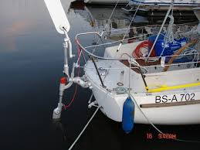
gerüstet für alle Winde

Slide 23
Vorteile der Albin Vega
außergewöhnliche Seetüchtigkeit und Stabilität für diese Bootsgröße
Bis zu 2,5 cm Laminatstärken an allen wichtigen Bauteilen. Heute ist oft nur ein Bruchteil davon Standard. Die Albin Vega verdient daher das Prädikat „unkaputtbar“ und kennt keinerlei Osmoseprobleme.
hervorragender Geradeauslauf für lange Strecken
kompakte Bauart mit viel Lebens- und Stauraum für ein 27 Fuß-Schiff
Unverwüstlichkeit, Einfachheit in Konstruktion und Ausrüstung
Einhandtauglichkeit

Slide 24
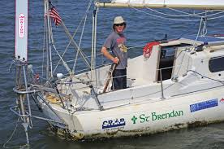
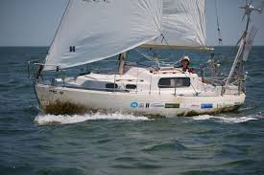
spektakuläre Törns mit der Albin Vega
Bewährt auf allen Ozeanen dieser Welt. Törns wie „Norwegen - Südamerika - Antarktis“ mit der serienmäßigen „Berserk“
sowie „Einhand nonstop Rund Nord- und Südamerika“ (Matt Rutherford 2011/2012) .
Die Albin Vega 27 ist damit das kleinste Schiff, das jemals die Nord-West-Passage von Grönland nach Alaska meisterte !!!

Slide 25
Einhand rund um beide amerikanischen Kontinente ...
... das ist länger
als einmal um die Welt!
... und bedeutend schwieriger
Link zum Video
Matt Rutherford
hat das mit seiner
Albin Vega 27
2011 tatsächlich geschafft.
mehr als 27.000 Seemeilen
in 314 Tagen
Einhand und Nonstop

Slide 26
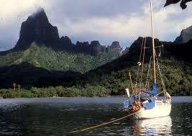
Ein weltweiter Erfolg
Vor allem in Nordeuropa, USA, Kanada aber auch in Asien und Oceanien. Albin Vegas findet man genau so in Alaska wie in Tahiti und sogar am Ammersee (derzeit mindestens sieben davon).
Fast alle 3450 gebauten Albin Vegas erfreuen sich noch bester Gesundheit.
hohe Wertbeständigkeit (nach fast 50 Jahren kosten gepflegte Albin Vegas noch immer noch 30% bis 50% des Neupreises)

Slide 27
Aber es gibt natürlich auch Nachteile der Albin Vega
Komplizierte und unzuverlässige Motor-Antriebs-Einheit mit verstellbaren Propellerflügeln. In beide Fahrtrichtungen dreht deshalb die Welle nach links.
Daher funktioniert auch das schulmäßige Manöver „Drehen auf engstem Raum“ (mit Ruder hart steuerbord und Gashebel vor und zurück) nicht.
Da die Schiffsschraube auch noch ungünstig hinter dem Ruderblatt angeordnet ist, ergibt sich bei Achterausfahrt ein fast unbeherrschbarer Radeffekt mit dem Heck nach Backbord, der aber leider nicht durch einen Jeteffekt bei Vorausfahrt mit dem Bug nach Steuerbord zum Weiterdrehen unterstützt wird.

Slide 28
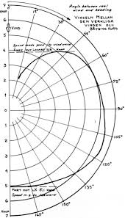
Wendigkeit und Sportlichkeit = ? ?
Auch unter Segeln eher träge Wendigkeit und eingeschränkte Sportlichkeit, daher ist die Albin Vega nur bedingt regattatauglich.
Die Yardstickzahl für Ausgleichsregatten = 114
(Rennziegen liegen deutlich unter 100, lahme Enten bei 130)

Slide 29
Weitere, bekannte Probleme der Albin Vega
spröde, undichte Fensterdichtungen (besondere Pflege erforderlich)
undichte Seeventile (alte Schiebeventile austauschen gegen Kugelventile)
ablösende Innenverkleidungen (entfernen und neue Verkleidungen einbauen)
Die Rumpf-Deck-Verbindung kann mit den Jahren aushärten und schrumpfen, was zu Undichtigkeiten führen kann
Thats ist? ... So what?

Slide 30
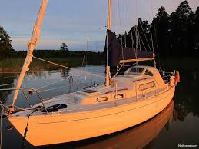
Kaum bekannte Vorteile der Albin Vega
hervorragende Durchlüftung des Schiffsinnenraumes durch den selbstlüftenden Mastfuß der automatisch Luft aus der Vorschiffskabine und dem Toilettenraum in den Mast saugt. Ein Kamineffekt, der besonders gut funktioniert, wenn die Sonne den Alu-Mast erwärmt. Daher gibt es auf Albin Vegas keinen Rott oder Schimmel an Bord.

Slide 31
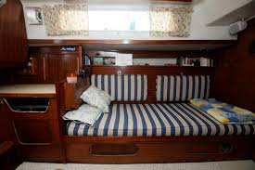
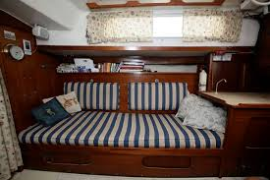
Die Einbauten sind aus Mahagoni
allesamt sind miteinander verschraubt und nicht etwa geleimt, so dass sie jederzeit leicht aus- und wieder eingebaut werden können.
Schön und praktisch!

Slide 32
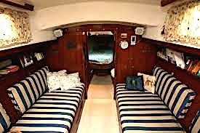
Platz gibt‘s genug
Zwei Meter lange und sehr breite Kojen
bieten ausreichend Platz, auch für Erwachsene.
Jede Menge geräumige und gut zugängliche Stauräume im Innenraum.
Zwei riesige Backskisten, die auch Klappräder und andere, sperrige Ausrüstung locker aufnehmen können.
Die Sitzduchten in der Plicht sind lang und breit genug, um bequem darauf zu liegen.

Slide 33
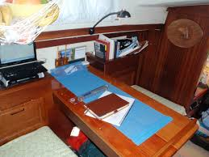
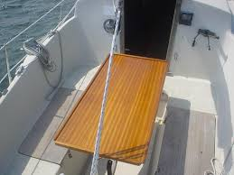
Bilder sagen mehr als tausend Worte:

Slide 34
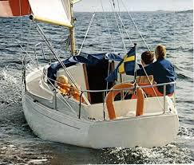
Das Heck

Slide 35
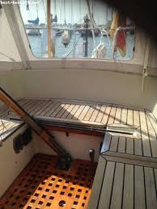
Die Kuchenbude

Slide 36
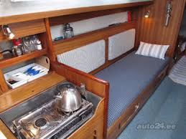
Die Pantry

Slide 37
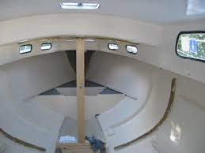
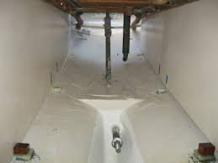
ausgeräumt
Wahnsinn, wie groß eine völlig leer geräumte Albin Vega innen ist.

Slide 39
Internationale Klassenvereinigungen
durch die sehr aktiven, internationalen Klassenvereinigungen gibt es immer noch alle Ersatzteile und jedes Zubehör zu kaufen. Jährlich werden Sammelbestellungen für z.B. Segel, Sprayhoods, Kuchenbuden, Bugkörbe, Fenster mit Chrom-Rahmen usw. organisiert, die dann in entsprechend großer Stückzahl gefertigt werden und preiswert zu erwerben sind. Durch die Klassenvereinigungen erhält jeder Albin-Vega-Eigner stets Rat und Hilfe bei Problemen oder bei der Törnplanung. Immer wieder gibt es nationale und internationale Albin Vega Treffen. Link: Deutsche Albin-Vega-Klassenvereinigung
reger Informationsaustausch im Internet.

Slide 40
Das Fazit: „Die Albin Vega 27 ist etwas ganz Besonderes“
Die Albin Vega ist ein außergewöhnlich sicheres und bequemes Schiff für Langfahrtsegler, im Besonderen auch für Einhandsegler.
Durch ihr großes Platzangebot ist sie aber auch für das Fahrtensegeln mit der ganzen Familie bestens geeignet.
Die Albin Vega ist kein Regattaschiff – außer bei besonders frischem Wind ab 5 Beaufort. Wo andere einpacken zeigt sie ihre Stärken.
Sie ist ein gutes Segelboot, aber ihr Motorantrieb ist problematisch.
Ihre Geschichte als 1. Großserienschiff der Bootsbaubranche gibt ihr eine herausragende Stellung im Segelsport.

Slide 41
Anhang: weitere Albin-Vega-Links
Atlantikreise mit der FRIGGA
viele Albin-Vega-Filme in Folge

